Slide 1
第一节 导数的概念
一 问题的提出
二 导数的定义
三 导数的几何意义
四 函数四则运算的求导法
五 小结 思考题

Slide 2

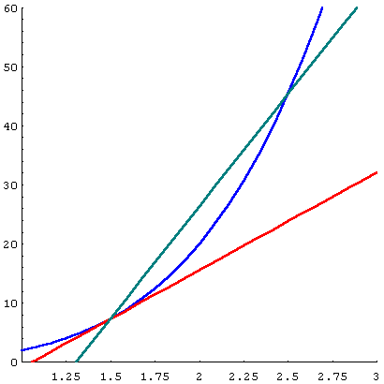
一、问题的提出
1.切线问题
割线的极限位置——切线位置
播放

Slide 3













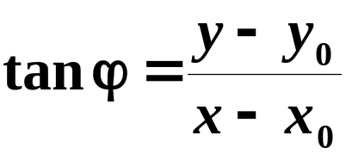
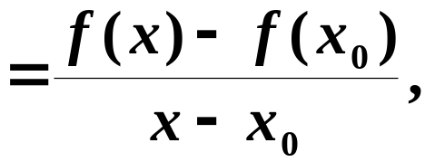


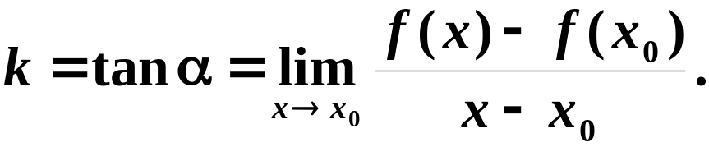

如图,
如果割线MN绕点M旋转而趋向极限位置MT,直线MT就称为曲线C在点M处的切线.
极限位置即

Slide 4





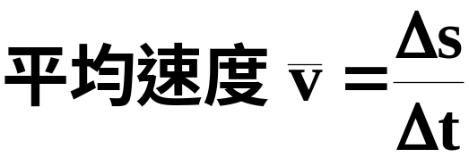
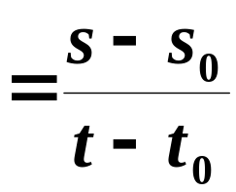


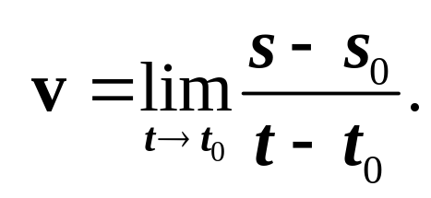
2. 变速直线运动的瞬时速度问题
如图,
取极限得瞬时速度

Slide 5
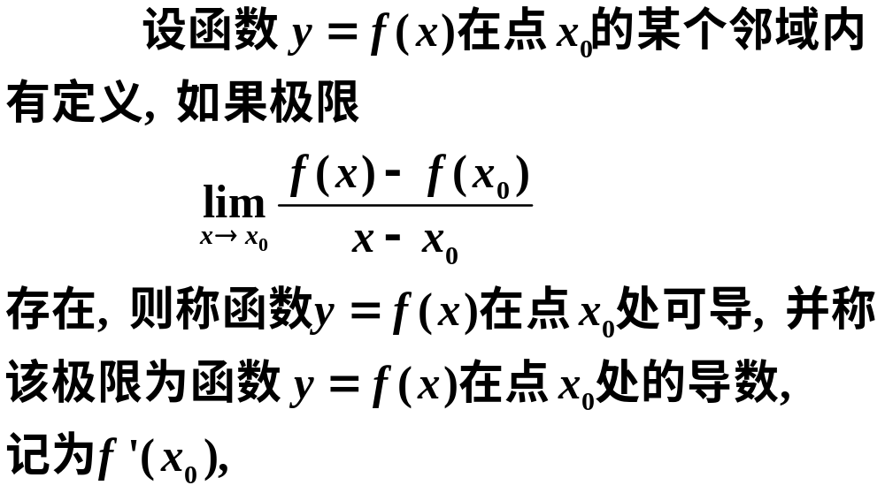
二、导数的定义
定义
即

Slide 6
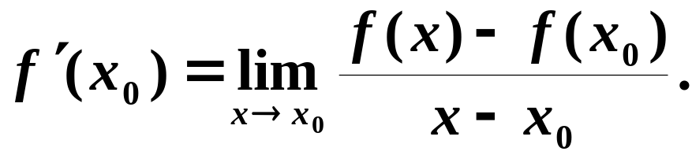
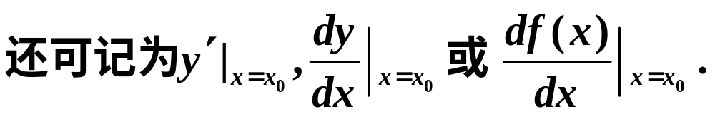
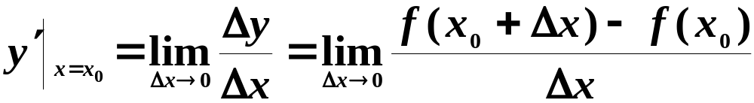
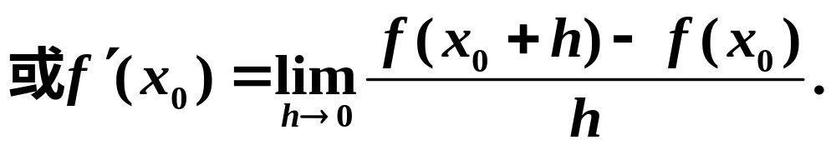
也可以表示为下面的增量形式

Slide 7
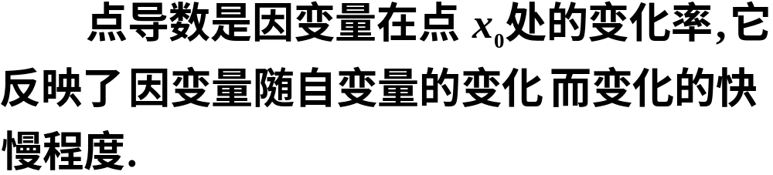
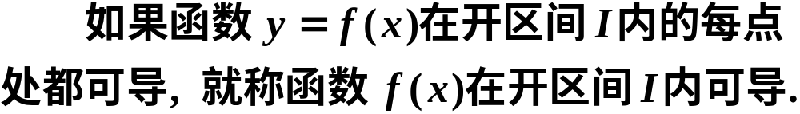
关于导数的说明：
★
★

Slide 8
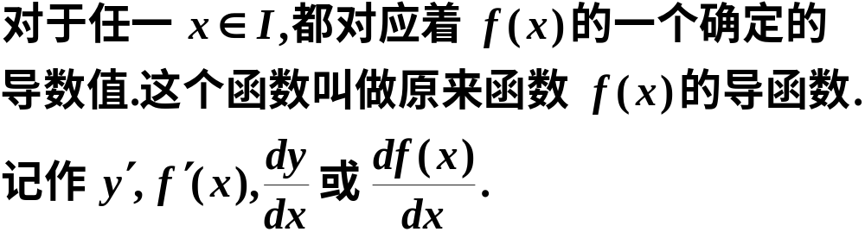
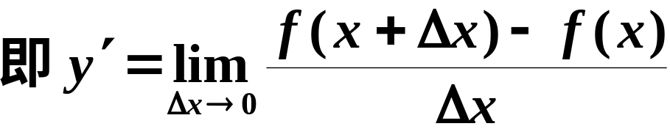
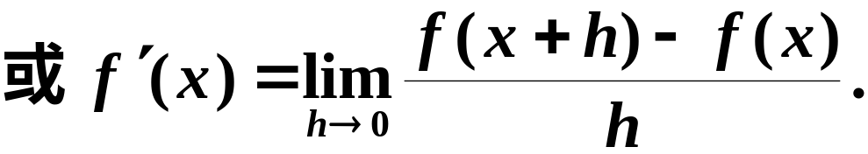
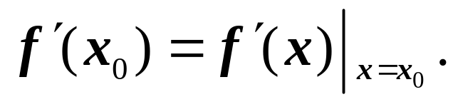
★
注意：

Slide 9
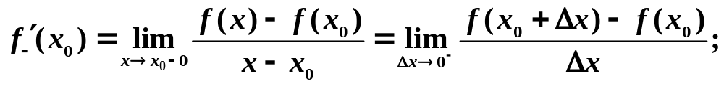

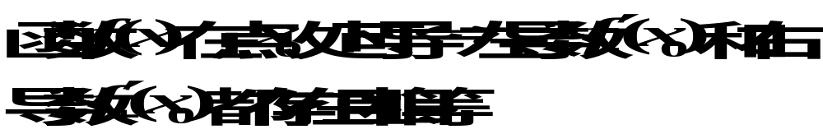
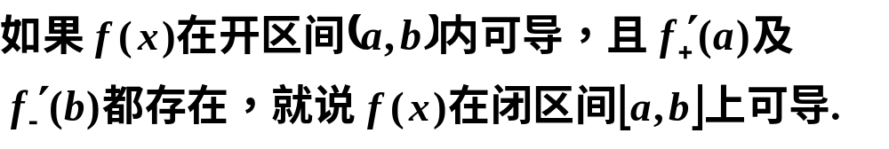
★
单侧导数
1. 左导数:
2. 右导数:

Slide 10
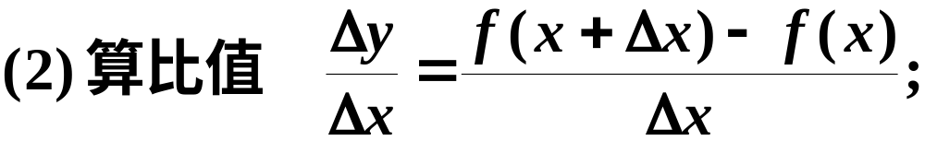
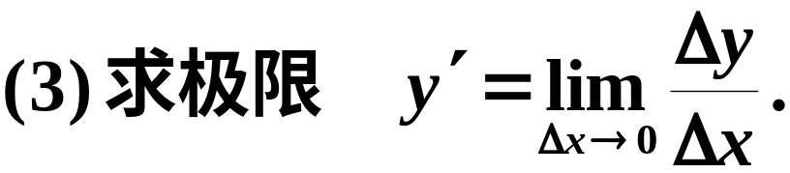
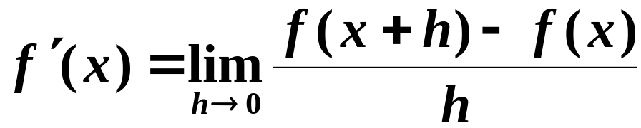
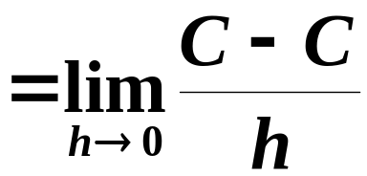


由定义求导数的步骤:
例1
解

Slide 11
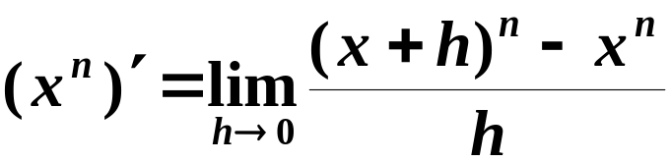
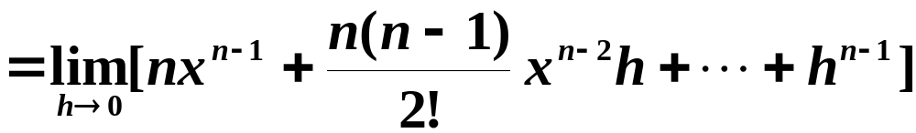



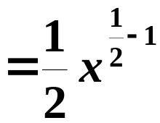
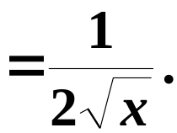

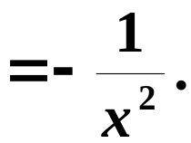


例2
解
更一般地
例如,

Slide 12
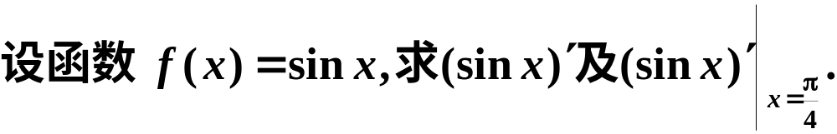
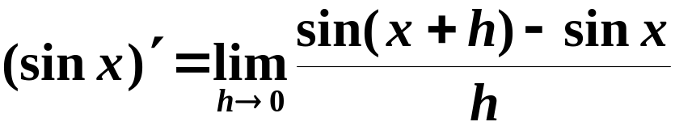
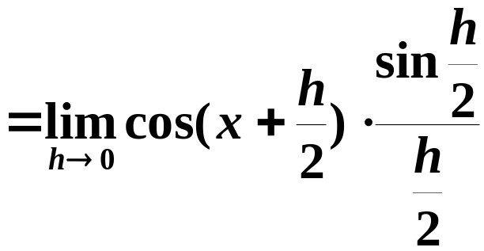


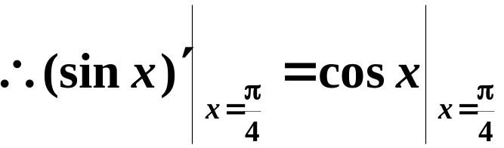
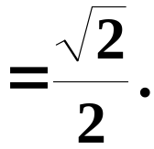
例3
解

Slide 13
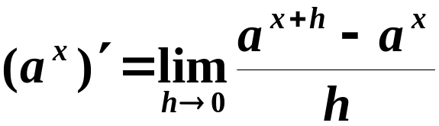
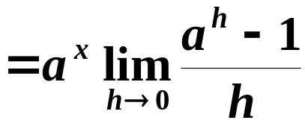



例4
解

Slide 14
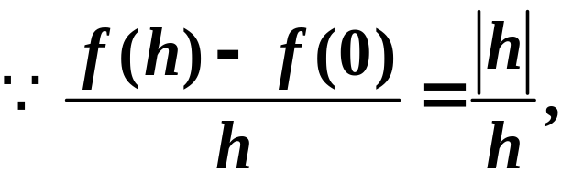

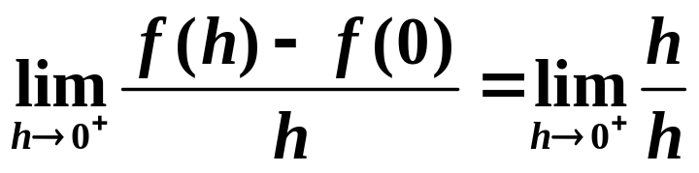


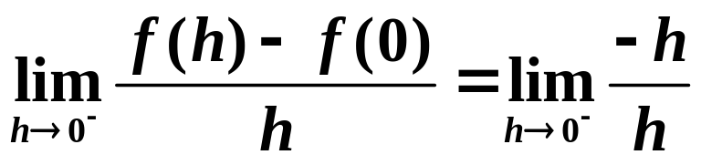


例5
解

Slide 15

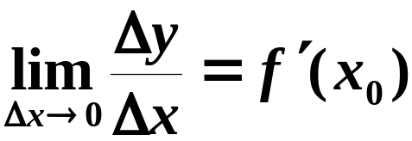
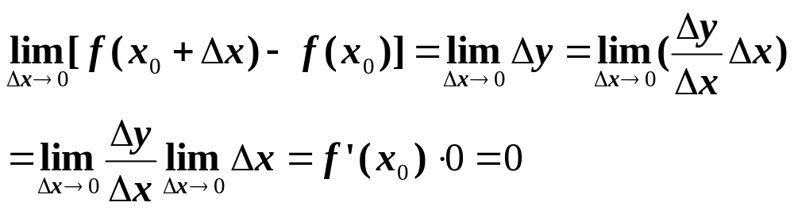

可导与连续的关系：
定理 凡是可导的函数都是连续函数.
证

Slide 16
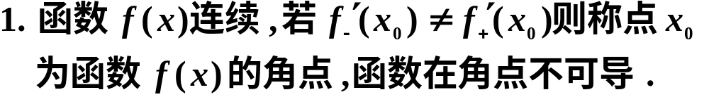



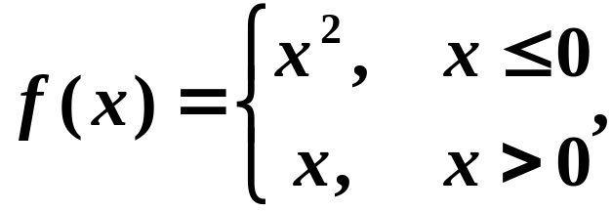

注意: 该定理的逆定理不成立.
★
连续函数不存在导数举例
例如,
0

Slide 17
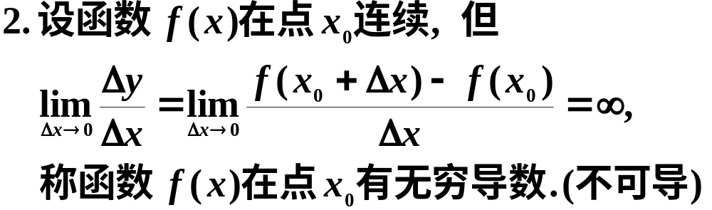



例如,
0
1

Slide 18
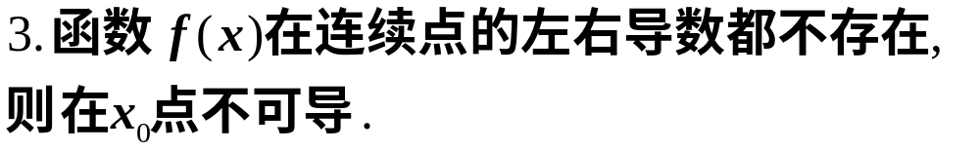
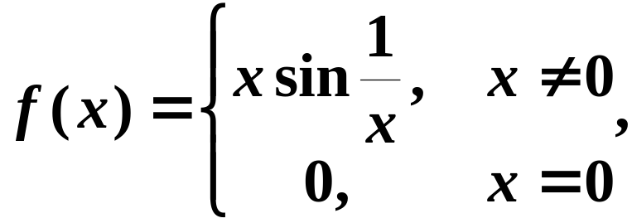


例如,
1
－1/π
0
1/π

Slide 19
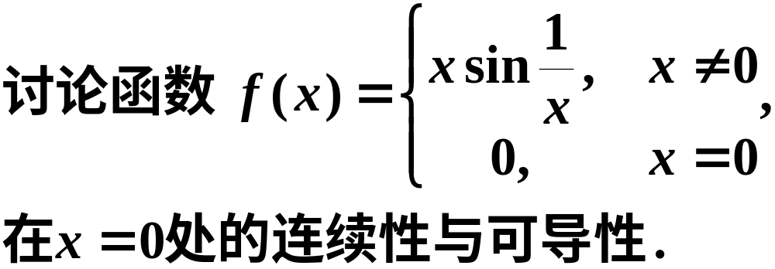
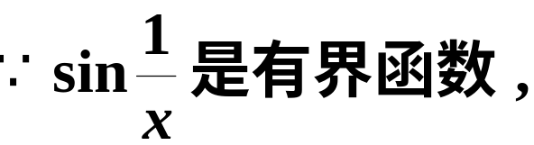
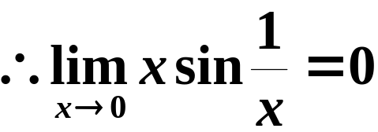







例6
解

Slide 20





Slide 21



三、导数的几何意义
1. 几何意义
切线方程为
法线方程为

Slide 22









例7
由导数的几何意义, 得切线斜率为
解
所求切线方程为
法线方程为

Slide 23











例8
求曲线 上与 轴平行的切线方程.
解
令
切点为
所求切线方程为
和

Slide 24


四、函数四则运算的求导法
定理

Slide 25




证(1)、(2)略.
证(3)

Slide 26





Slide 27



推论

Slide 28









例题分析
例9
解
例10
解

Slide 29








同理可得
例11
解
同理可得

Slide 30
五、小结 思考题
1. 导数的实质: 增量比的极限;
3. 求导数最基本的方法: 由定义求导数.
4. 函数可导一定连续，但连续不一定可导;
不连续,一定不可导.
判断可导性
直接用定义;
连续
看左右导数是否存在且相等.

Slide 31


5. 导数的几何意义: 切线的斜率;
6. 导数的四则运算法则。
注意:
分段函数求导时, 分界点导数用左右导数求.

Slide 32

思考题

Slide 33

思考题解答

